Slide 1
Показательные неравенства

Slide 2
Показательными неравенствами называют неравенства вида
$a^{f(x)}>a^{g(x)}, a>0, a≠1$,
и неравенства, сводящиеся к этому виду.

Slide 3
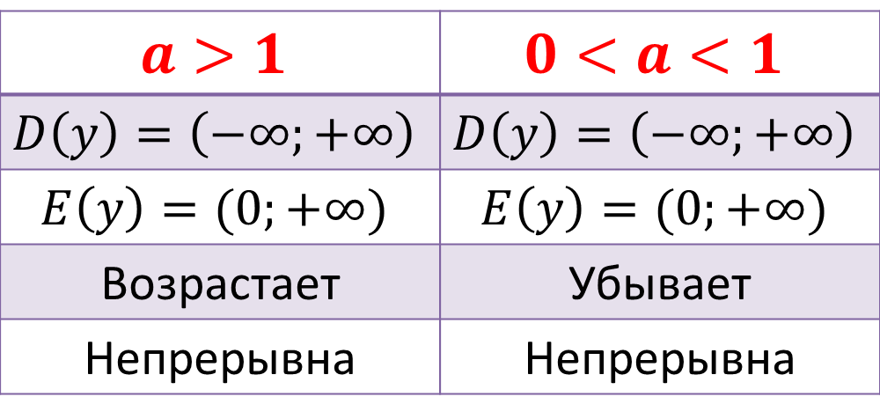
Функцию вида $y=a^{x}$, где $a>0$ и $a≠1$, называют показательной функцией.
$$a>1$$ | $$0<a<1$$
$$D\left(y\right)=\left(−∞;+∞\right)$$ | $$D\left(y\right)=\left(−∞;+∞\right)$$
$$E\left(y\right)=(0;+∞)$$ | $$E\left(y\right)=(0;+∞)$$
Возрастает | Убывает
Непрерывна | Непрерывна

Slide 4
$$y=a^{x}, 0<a<1$$
$$y=a^{x}, a>1$$
$$y$$
$$y$$
$$1$$
$$1$$
$$O$$
$$1$$
$$x$$
$$O$$
$$1$$
$$x$$
Экспонента

Slide 5
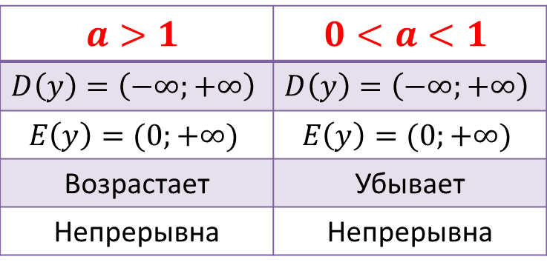
Теорема 2. Если $a>1$, то показательное неравенство $a^{f(x)}>a^{g(x)}$ равносильно неравенству того же смысла: $f\left(x\right)>g(x)$.
Если $0<a<1$, то показательное неравенство $a^{f(x)}>a^{g(x)}$ равносильно неравенству противоположного смысла: $f\left(x\right)<g(x)$.
$$a>1$$ | $$0<a<1$$
$$D\left(y\right)=\left(−∞;+∞\right)$$ | $$D\left(y\right)=\left(−∞;+∞\right)$$
$$E\left(y\right)=(0;+∞)$$ | $$E\left(y\right)=(0;+∞)$$
Возрастает | Убывает
Непрерывна | Непрерывна

Slide 6

Пример:
Решить неравенство $3^{2x−4}≤27$.
Решение:
$$27=3^{3}$$
$$3>1$$
$$3^{2x−4}≤3^{3}⇔2x−4≤3$$
$$2x≤7$$
$$x≤3,5$$
Ответ: $x≤3,5$.

Slide 7
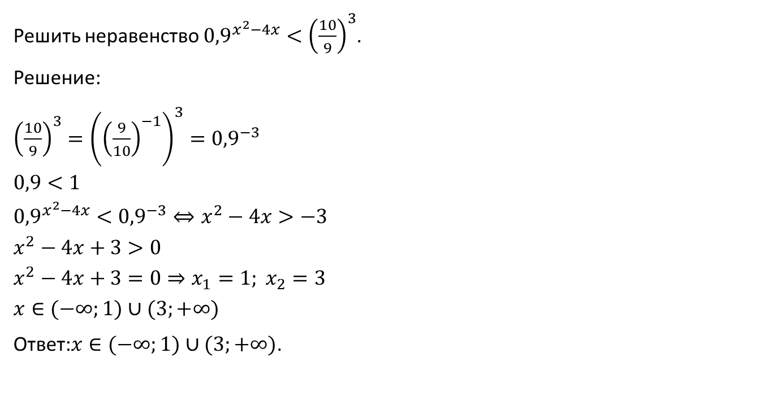
Пример:
Решить неравенство ${0,9}^{x^{2}−4x}<{\left(\frac{10}{9}\right)}^{3}$.
Решение:
${\left(\frac{10}{9}\right)}^{3}={\left({\left(\frac{9}{10}\right)}^{−1}\right)}^{3}={0,9}^{−3}$
$$0,9<1$$
$${0,9}^{x^{2}−4x}<{0,9}^{−3}⇔x^{2}−4x>−3$$
$$x^{2}−4x+3>0$$
$$x^{2}−4x+3=0⇒x_{1}=1; x_{2}=3$$
$$x∈(−∞;1)∪(3;+∞)$$
Ответ:$x∈(−∞;1)∪(3;+∞)$.
$$1$$
$$3$$
$$x$$

Slide 8
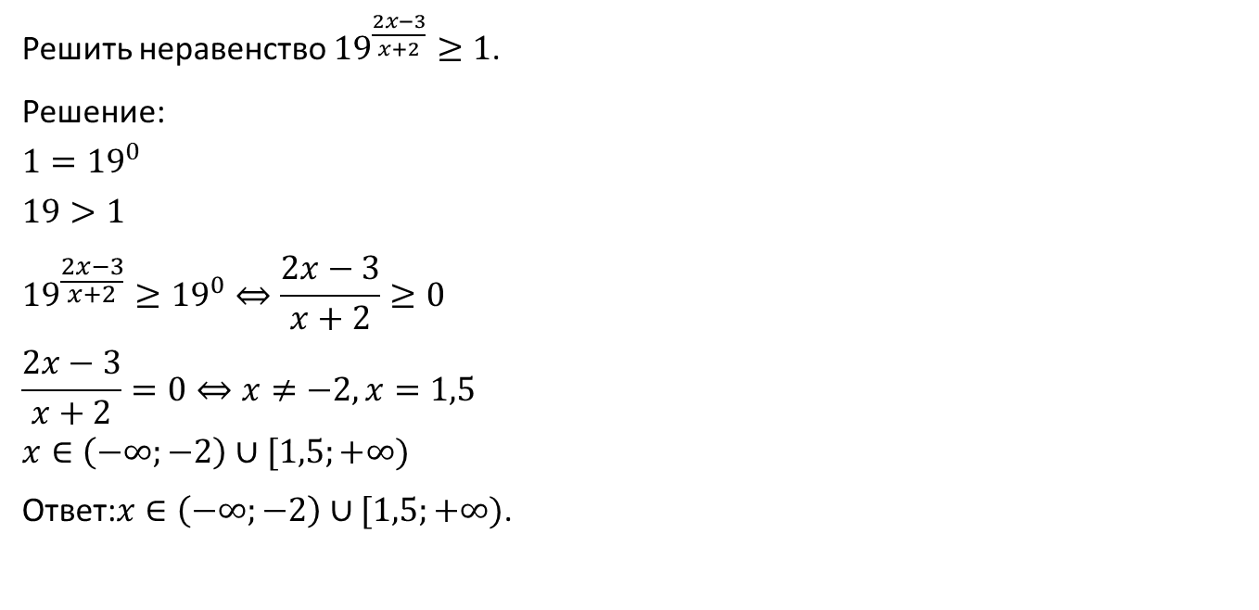
Пример:
Решить неравенство ${19}^{\frac{2x−3}{x+2}}≥1$.
Решение:
$$1={19}^{0}$$
$$19>1$$
$${19}^{\frac{2x−3}{x+2}}≥{19}^{0}⇔\frac{2x−3}{x+2}≥0$$
$$\frac{2x−3}{x+2}=0⇔x≠−2, x=1,5$$
$$x∈\left(−∞;−2\right)∪[1,5;+∞)$$
Ответ:$x∈\left(−∞;−2\right)∪[1,5;+∞)$.
$$+$$
$$−$$
$$+$$
$$−2$$
$$1,5$$
$$x$$

Slide 9
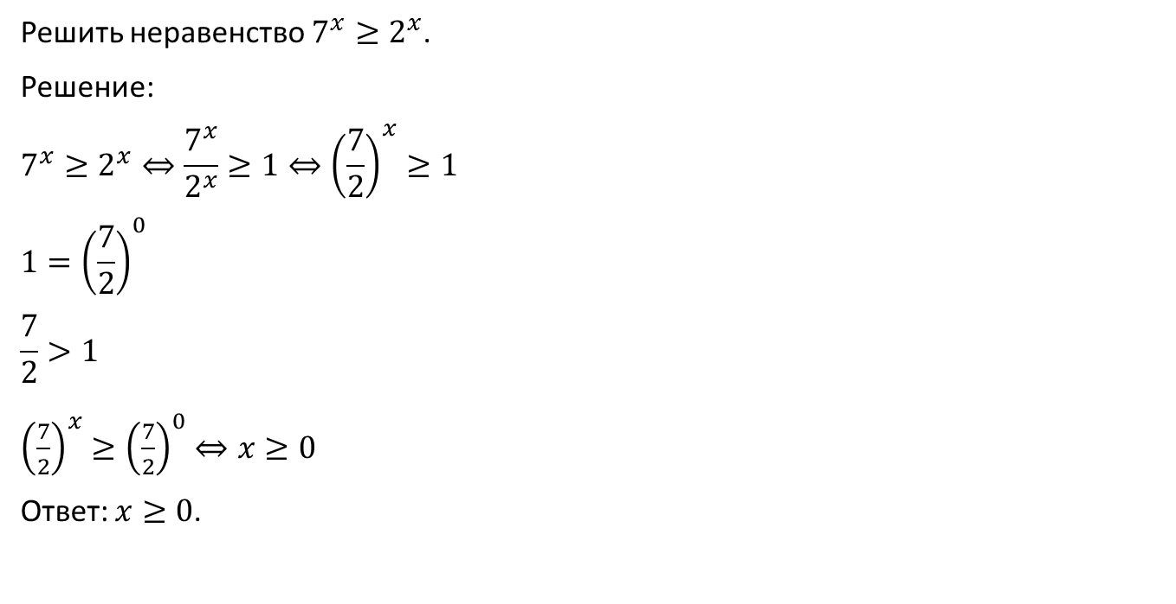
Пример:
Решить неравенство $7^{x}≥2^{x}$.
Решение:
$$7^{x}≥2^{x}⇔\frac{7^{x}}{2^{x}}≥1⇔{\left(\frac{7}{2}\right)}^{x}≥1$$
$$1={\left(\frac{7}{2}\right)}^{0}$$
$$\frac{7}{2}>1$$
${\left(\frac{7}{2}\right)}^{x}≥{\left(\frac{7}{2}\right)}^{0}⇔x≥0$
Ответ: $x≥0$.

Slide 10
Пример:
Решить неравенство $3^{2x−1}−3^{2x−3}<\frac{8}{3}$.
Решение:
$$3^{2x−1}=\frac{3^{2x}}{3}; 3^{2x−3}=\frac{3^{2x}}{3^{3}}=\frac{3^{2x}}{27}$$
$$3^{2x−1}−3^{2x−3}<\frac{8}{3}⇔\frac{3^{2x}}{3}−\frac{3^{2x}}{27}<\frac{8}{3}⇔9⋅3^{2x}−3^{2x}<9⋅8$$
$$8⋅3^{2x}<9⋅8⇔3^{2x}<3^{2}$$
$$3>1$$
$3^{2x}<3^{2}⇔2x<2⇔x<1$
Ответ: $x<1$.

Slide 11
Пример:
Решить неравенство $3^{x}≥−x+4$.
Решение:
$$y=3^{x}$$
$$y=−x+4$$
Ответ: $x≥1$.
$$y$$
$$1$$
$$O$$
$$1$$
$$x$$

